Slide 1

MÔN: TIẾNG VIỆT 1
Giáo viên thực hiện: Hoàng Thị Nhàn

Slide 2


Bài 5: Đèn giao thông

Slide 3



5
Chọn từ ngữ

Slide 4
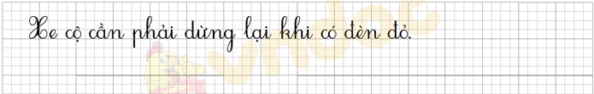
5. Chọn từ ngữ để hoàn thiện câu và viết câu vào vở
đèn xanh đèn vàng
đèn đỏ
Xe cộ cần phải dừng lại khi có
(……)
.

Slide 5
6
Quan sát tranh

Slide 6
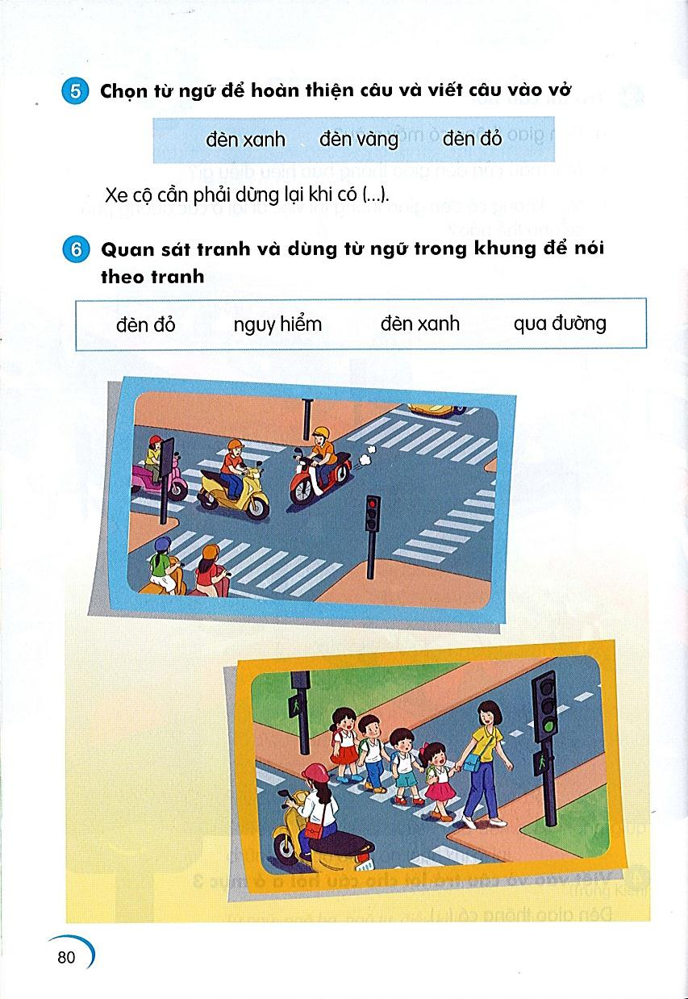
6. Quan sát tranh và dùng từ ngữ để nói theo tranh
đèn đỏ
nguy hiểm
đèn xanh
qua đường
Khi có đèn đỏ thì không được đi qua đường. Nếu xe cộ cứ đi lại lộn xộn làm như vậy sẽ rất nguy hiểm.
Khi có đèn xanh thì chúng ta đi bộ qua đường.

